Slide 1
স্বাগতম

Slide 2
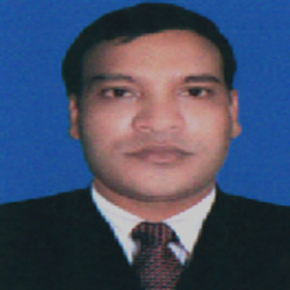
শিক্ষক পরিচিতি
মোহাম্মদ মোরশেদ
সহকারী শিক্ষক(ব্যবসায় শিক্ষা )
কোকদন্ডী গুনাগরী উচ্চ বিদ্যালয়
বাঁশখালী,চট্টগ্রাম।

Slide 3
পাঠ পরিচিতি
বিষয়ঃ হিসাব বিজ্ঞান
শ্রেণিঃ নবম
তৃতীয় অধ্যায়
সময়ঃ ৪০ মিনিট

Slide 4
পাঠ শিরোনাম
Double Entry System
(দু’তরফা দাখিলা পদ্ধতি)

Slide 5
-শিখনফল-
দু’তরফা দাখিলা পদ্ধতি সম্পর্কে ধারনা পাবে।
দু’তরফা দাখিলা পদ্ধতির বৈশিষ্ট্য উল্লেখ করতে পারবে।
লেনদেনে জড়িত দুটি পক্ষ সনাক্ত করতে পারবে।

Slide 6
দু’তরফা দাখিলা পদ্ধতির ধারনা
লেনদেনসমূহের দ্বৈত স্বত্বা লিপিবদ্ধ করা

Slide 7
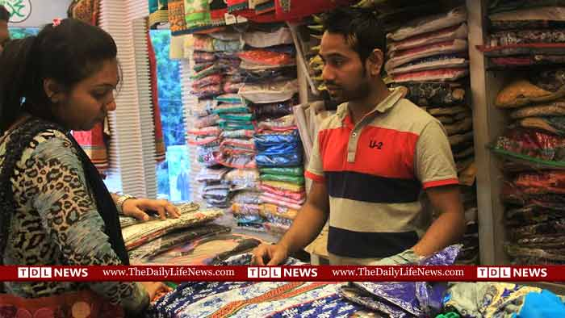
গ্রহীতা/ক্রেতা
দাতা/বিক্রেতা
সুবিধা গ্রহণকারী
সুবিধা প্রদানকারী
ডেবিট
দ্বৈত স্বত্বা
ক্রেডিট

Slide 8
সম্পদ
ব্যয়
বৃদ্ধি
হ্রাস
বৃদ্ধি
হ্রাস
ক্রেডিট
ডেবিট
ডেবিট
ক্রেডিট

Slide 9
দায়
মালিকানা স্বত্ব
আয়
বৃদ্ধি
হ্রাস
হ্রাস
বৃদ্ধি
হ্রাস
বৃদ্ধি
ক্রেডিট
ডেবিট
ক্রেডিট
ডেবিট
ক্রেডিট
ডেবিট

Slide 10
একক কাজ
দ্বৈত স্বত্বা কি?

Slide 11
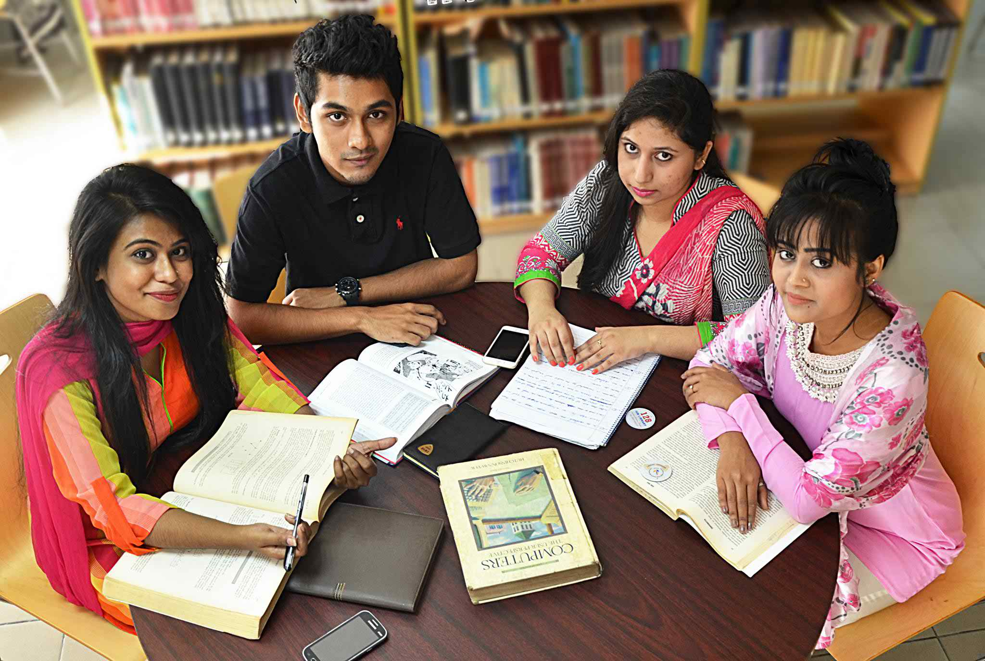
-দলগত কাজ-
ধারে পণ্য ক্রয় ১০,০০০ টাকা।
বেতন প্রদান ৫,০০০ টাকা।
আসবাবপত্র ক্রয় ১০,০০০ টাকা।
৪. উপরোক্ত লেনদেনগুলি দ্বারা ডেবিট ও ক্রেডিট নির্ণয় কর।

Slide 12
-মূল্যায়ন-
হিসাব বিজ্ঞানের জনকের নাম কি?
দু’তরফা দাখিলা পদ্ধতির পক্ষ দুটি কি?
হিসাবের শ্রেনি বিভাগ কয়টি।

Slide 13
বাড়ির কাজ
সম্পদ , দায় , মালিকানা স্বত্ব, আয় ও ব্যয় হিসাবের পাঁচটি করে হিসাবের নাম লিখবে।

Slide 14
ধন্যবাদ

